Slide 1
大気大循環モデルを用いた
地球気候の太陽定数依存性に関する数値的研究
流体地球物理学教育研究分野
163s409s
松田 幸樹
2018 年 2 月 13 日 修士論文審査会
Notes:
大気大循環モデルを用いた地球気候の太陽定数依存性に関する数値的研究というタイトルで発表します。松田です。よろしくお願いします。

Slide 2
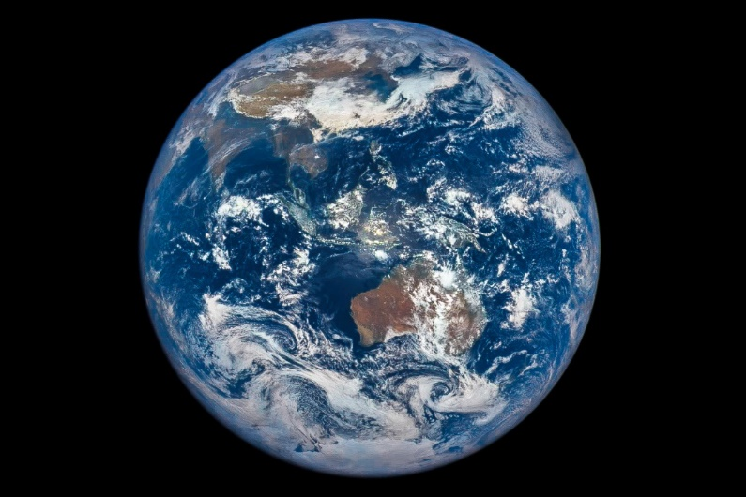
現在の地球気候
太陽定数: 地球の気候を特徴づける重要なパラメータの一つ
  太陽定数が変化すると地球は現在のような温暖な気候を維持できなくなる
地球の観測写真 (NASA)
Notes:
現在の地球は比較的温暖な気候をしていますが、これには様々な要素が関係しています。その中の一つに太陽定数が挙げられます。太陽定数が変化すると、現在のような気候は維持できなくなると考えられます。

Slide 3
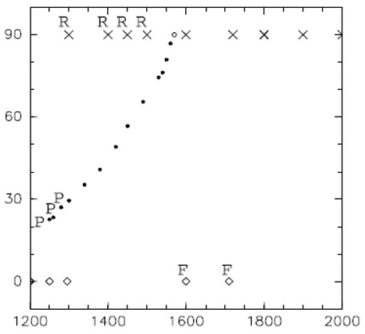
数値モデルを用いた太陽定数依存性に関する過去の研究
1 次元エネルギーバランスモデルを用いた過去の研究
  例えば, Budyko (1969), Sellers (1969)
  各緯度帯におけるエネルギー収支の式
  太陽定数によって 3 つの解が現れる
    全球凍結解, 部分凍結解, 氷なし解
  同じ太陽定数に対して多重解が現れることがある
大気大循環モデルを用いた過去の研究
  Ishiwatari et al. (2007)
  大気大循環モデルでは力学過程, 放射過程, 凝結過程など様々な過程を考慮して, 惑星全体の温度, 風速, 密度分布などを計算
    放射特性が地球と異なる単純な大気
    陸を考慮しない全球海惑星を仮定
    海の取り扱い: 熱容量ゼロの海
    雲を考慮しない
  解像度: 水平格子間隔 約 5.6 度
  太陽定数によって上記の 3 つの解や多重解に加え, 暴走温室解が得られた
部分凍結解
氷なし解
♢: 全球凍結解
・: 部分凍結解
○ : 氷なし解
× : 暴走温室解
氷線緯度
全球凍結解
太陽定数 [W m⁻²]
氷線緯度と太陽定数の関係
(Ishiwatari et al., 2007, Fig 3 )
Notes:
大きく分けて 2 つの数値モデルを用いて惑星気候の太陽定数依存性について研究されてきました。1 つ目は南北方向に自由度を持たせた 1 次元エネルギーバランスモデルを用いた研究です。このモデルでは、各緯度帯におけるエネルギー収支の式を計算し地表面温度を求めます。この研究によれば、全球凍結解、部分凍結解、氷なし解（図を用いる）の３つの解が得られ、同じ太陽定数に対して複数の解が得られることがわかりました。もう一つは水平方向と鉛直方向の３次元に自由度を持たせた大気大循環モデルを用いた研究です。このモデルでは力学過程, 放射過程, 凝結過程など様々な過程を考慮して, 惑星全体の温度, 風速, 密度分布などを計算します。Ishiwatari et al. 2007 では大気大循環モデルを用いて惑星気候の太陽定数依存性を調べました。その結果が右図です。この図は惑星の気候状態を氷が張っている緯度に着目しまとめたものです。これをみると、氷線緯度がゼロ度の全球凍結解とゼロ度から９０度の間の部分凍結解と９０度の氷なし解があることや同じ太陽定数に対して複数の状態が解となりうることがわかります。また、放射過程をきちんと計算することで惑星が温まり続ける暴走温室解も得られました。ただし、Ishiwatari では放射特性が地球とは異なる単純な大気や陸のない全球海惑星、そして熱容量をゼロとした海を考え、また雲を考慮しませんでした。

Slide 4
本研究の目的
大気大循環モデルを用いて, 地球気候の太陽定数依存性を調べる
研究内容
  大気大循環モデルを用いて 12 個の実験を実施し, 氷線緯度と太陽定数の関係を調べた
  1 次元エネルギーバランスモデルを作成し, それを用いた実験を実施し, 部分凍結解の初期値依存性を調べた
Notes:
そこで、本研究では大気大循環モデルを用いて地球気候の太陽定数依存性を調べることを目的としました。研究内容としては、大気大循環モデルを用いて 12 個の実験を実施し、その氷線緯度と太陽定数の関係を調べました。次にその過程で見つかった部分凍結解の初期値依存性についてしらべました。

Slide 5
本研究で用いた大気大循環モデルの概要
大気大循環モデル DCPAM5
  大気大循環モデルでは次に述べるような様々な過程を考慮して, 惑星全体の温度, 風速, 密度分布などを計算
  力学過程
    静水圧近似, 薄い球殻近似, 伝統的な近似をしたナビエ・ストークス方程式系
  物理過程
    放射過程
    短波放射: H₂O, O₃ の吸収, 雲による吸収・散乱, レイリー散乱を考慮 (Chou and Lee, 1996; Chou et al., 1998)
    長波放射: H₂O, CO₂, O₃, CH₄, N₂O, 雲による吸収を考慮 (Chou et al., 2001; Chou and Kouvaris, 1991)
    乱流混合過程
    凝結過程: 対流性凝結と非対流性凝結
    雲過程
      移流, 乱流混合, 凝結による生成, 定数時定数での消滅・蒸発, 降水の蒸発
    陸面過程: 土壌熱伝導モデル, バケツモデル
    海: 深さ 60 m の板海
    実験設定
      地形: ETOPO1 (Amante and Eakins, 2009)
      アルベド分布
        陸面: Matthews (1983, 1984, 1985)
        雪が積もったときは 0.6
        海面: 0.1 (海表面温度≧ 271.15 K),
        0.6 (海表面温度 < 271.15 K)
      解像度: 水平格子間隔 約 5.6 度
      季節変化, 日変化あり
      太陽定数: 1100 Wm⁻² ~ 1450 Wm⁻²
      初期条件
        280 K の等温静止乾燥大気
        200 K の等温静止乾燥大気
        太陽定数を 1500 Wm⁻² とし初期条件を 280 K の等温静止乾燥大気として 72 年計算した結果
Notes:
本研究で用いた大気大循環モデルはより地球気候を再現できるモデルをもちいました。具体的には、放射過程は、H2O、CO2、オゾン等の吸収散乱や、雲を考慮し、深さ 60 m の熱容量を考慮した海を使用します。また、地形を考慮し、アルベド分布は地球のアルベド分布を与えます。・・・・・・・・・・。また、複数の初期条件を用います。

Slide 6
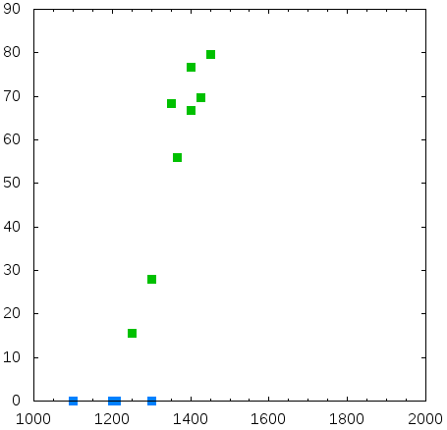
氷線緯度と太陽定数の関係
太陽定数 1400 Wm⁻²における異なる初期値から始めた異なる氷線を持つ 2 つの部分凍結解
氷線緯度
部分凍結解
全球凍結解, 部分凍結解が得られた
多重解が得られた
同じ太陽定数に対して, 2 つの異なる氷線を持つ部分凍結解が得られた(部分凍結解の初期値依存性)
全球凍結解
全球凍結解
太陽定数 [Wm⁻²]
南半球における氷線緯度と太陽定数の関係
Notes:
その結果がこの図です。横軸に・・・・・・・・・。ここでは南半球のみを示しています。南半球では、全球凍結解と部分凍結解と多重解が見つかりました。また、（クリック）初期条件を変えると異なる氷線を持つ部分凍結解、つまり部分凍結解の初期値依存性が得られました。

Slide 7
本研究の目的
大気大循環モデルを用いて, 地球気候の太陽定数依存性を調べる
研究内容
  大気大循環モデルを用いて 12 個の実験を実施し, 氷線緯度と太陽定数の関係を調べた
  1 次元エネルギーバランスモデルを作成し, それを用いた実験を実施し, 部分凍結解の初期値依存性を調べた
本発表では, 1 次元エネルギーバランスモデルを用いて, ある太陽定数における異なる氷線を持つ部分凍結解が得られるか確認し, その異なる氷線を持つ部分凍結解の振る舞いを述べる
Notes:
本発表では、この部分凍結解の初期値依存性について調べた結果を発表します。

Slide 8
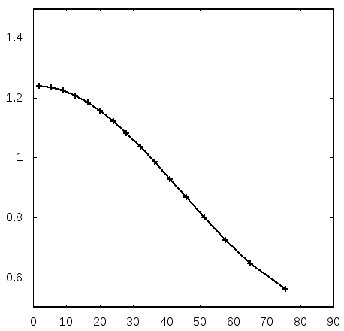
1 次元エネルギーバランスモデルの概要
支配方程式
  太陽放射フラックス:
  惑星放射フラックス:
  太陽定数の子午面分布を表す関数
半球対称, 東西一様を仮定
計算領域: 赤道 (x=0) ～ 極 (x=1)
境界条件
上記の方程式を平衡状態になるまで時間発展させて計算
極
地球放射
太陽放射
水平熱輸送
赤道
(Lindzen, 1990)
モデルの概念図
s
変数および定数表
緯度
記号 | 名前 | 記号 | 名前
T | 地表面温度 | D | 拡散係数
C | 熱容量 | Q | 太陽定数 / 4
α | アルベド | x | 緯度の正弦
Notes:
作成したエネルギーバランスモデルの説明です。支配方程式は右図のように吸収する太陽放射と射出する地球放射と水平方向の熱輸送を考慮しています。また太陽放射は緯度の分布を考慮した関数を与えます。計算領域は赤道から極までを考え、両端での熱の出入りはないとします。この方程式を平衡状態になるまで時間発展させます。

Slide 9
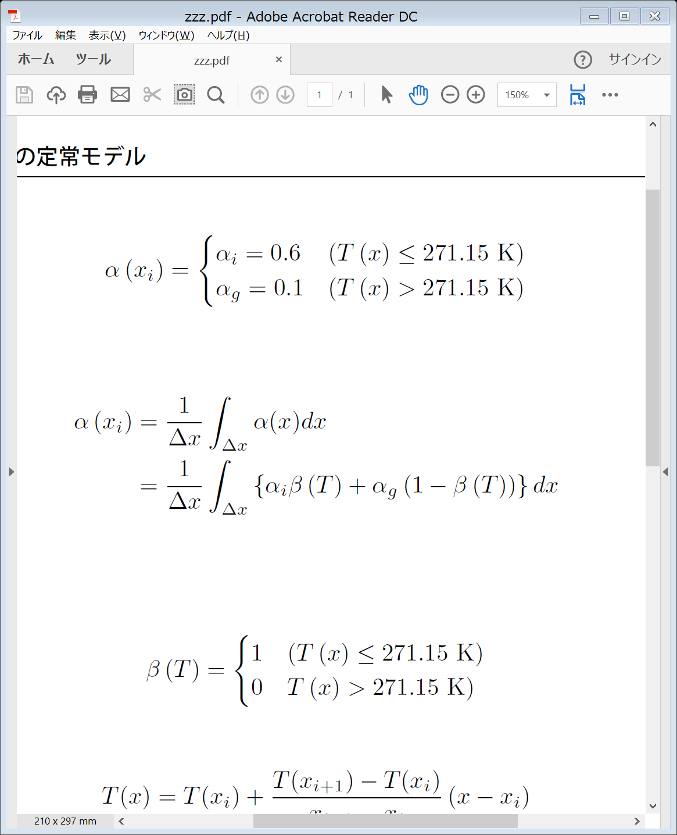
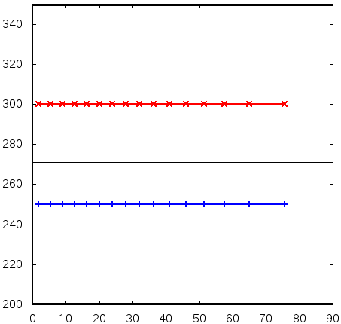
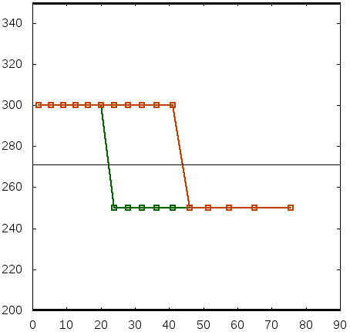
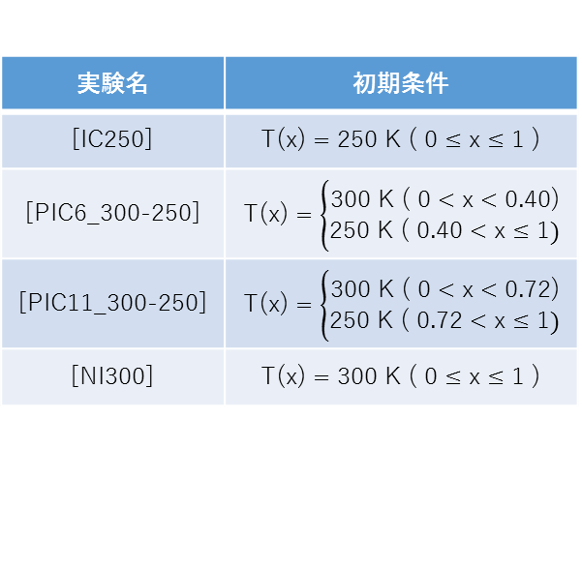
実験設定
アルベド
熱容量 C : 1.0 JK⁻¹
拡散係数 D : 0.2 Wm⁻²K⁻¹
水平格子点数: 16, 50, 500
全球平均太陽放射フラックス Q
  250 Wm⁻² ～ 500 Wm⁻²
平衡条件: 支配方程式の右辺が 10⁻⁵ 以下になったとき
初期条件
実験名 | 初期条件
[IC250] | T(x) = 250 K ( 0 ≤ x ≤ 1 )
[PIC6_300-250] | T(x) = $\left\{\begin{aligned}\text{30}\text{0} \text{K}\text{ ( 0 <} \text{x}\text{ <} \text{0.40)} \\ \text{250} \text{K}\text{ ( 0.40 <} \text{x} \text{≤ }\text{1})\end{aligned}\right.$
[PIC11_300-250] | T(x) = $\left\{\begin{aligned}\text{30}\text{0} \text{K}\text{ ( 0 <} \text{x}\text{ <} \text{0.72)} \\ \text{250} \text{K}\text{ ( 0.72 <} \text{x} \text{≤ }\text{1})\end{aligned}\right.$
[NI300] | T(x) = 300 K ( 0 ≤ x ≤ 1 )
[NI300]
[PIC11_300-250]
凝固点
凝固点
温度 [K]
[IC250]
[PIC6_300-250]
緯度
緯度
水平格子点数 16 のときの初期温度分布
Notes:
細かい設定はこのとおりです。凝固点は271.15 K, 水平格子点数は先ほどの大気大循環モデルで用いた水平格子点数とおなじ 16 とそれに加えて 50 500 をもちいます。初期条件は全球凍結状態、低緯度に氷線をもつ部分凍結状態、高緯度に氷線をもつ部分凍結状態、氷なし状態を与えます。

Slide 10
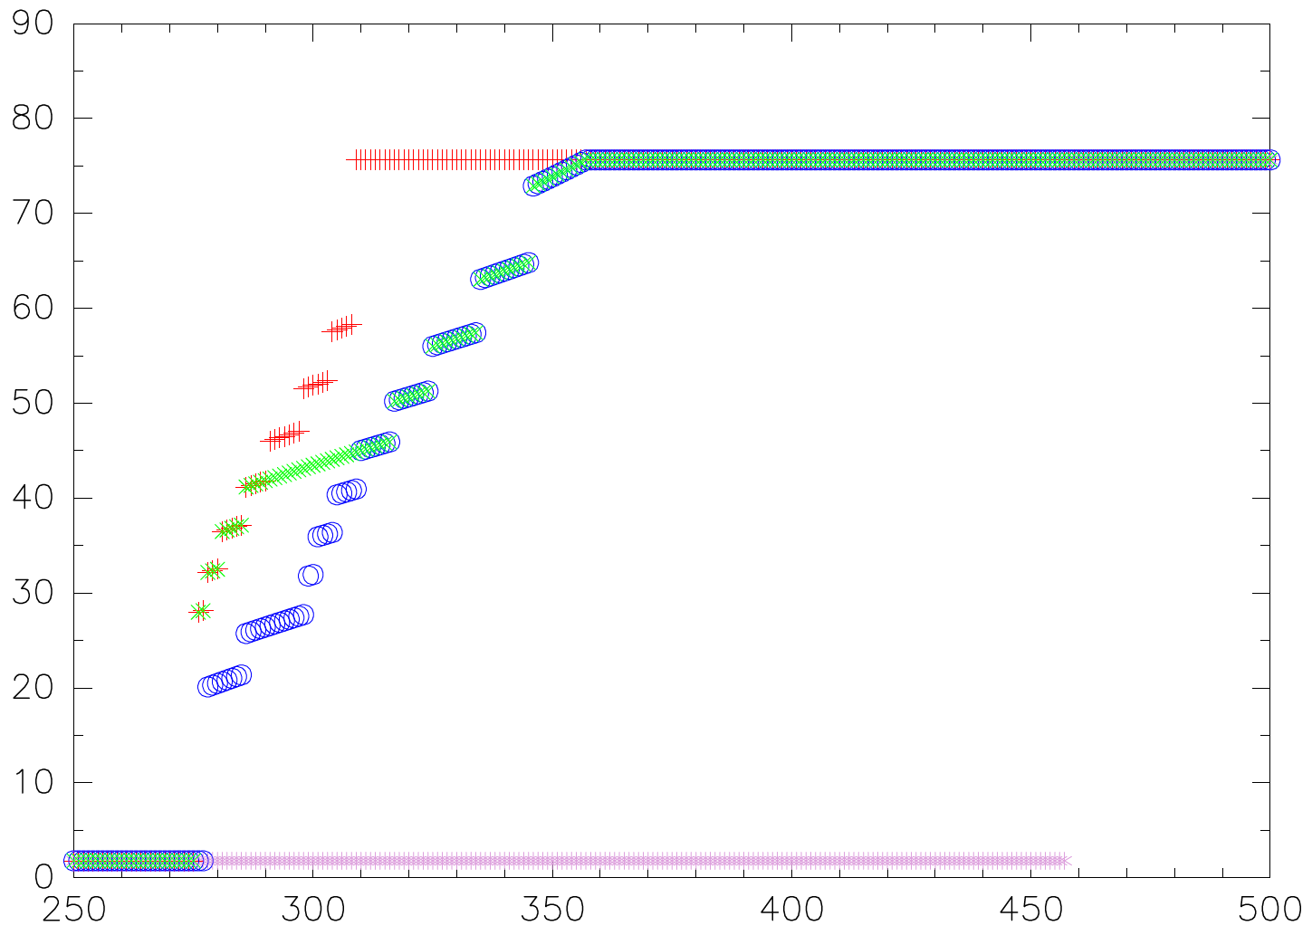
氷線緯度と太陽定数の関係
氷なし解
*
: [IC250]
: [PIC6_300-250]
: [PIC11_300-250]
: [NI300]
氷線緯度
部分凍結解
×
＋
全球凍結解
Q [W/m⁻²]
3 種類の解が得られた
  全球凍結解, 部分凍結解, 氷なし解
多重解が得られた
ある太陽定数に対して, 部分凍結解の初期値依存性が現れた (例えば Q = 300 Wm⁻²)
水平格子点数 16 のときの太陽定数と氷線緯度の関係
(氷線緯度は凝固点の前後の格子点の温度の線形補間で求める)
Notes:
このモデルを用いて計算した結果がこの図です。図の説明。その結果3種類の解と多重解が得られました。また、ある太陽定数に対して異なる氷線を持つ部分凍結解も得られました。

Slide 11
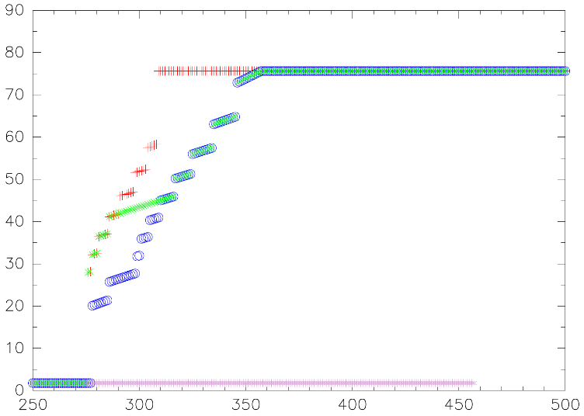
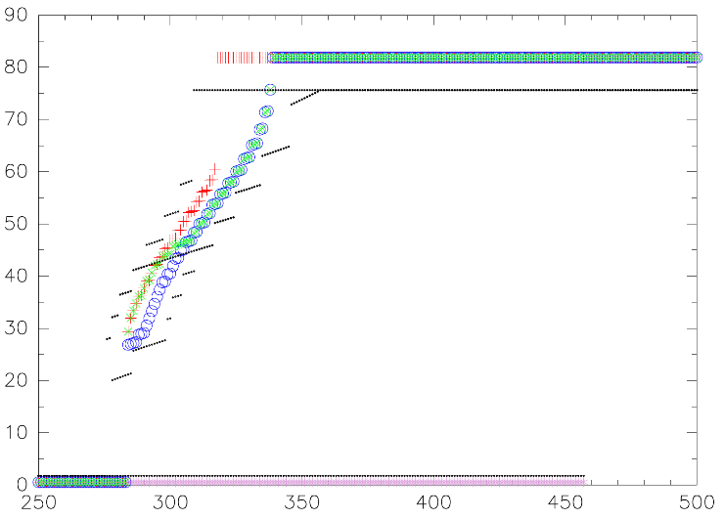
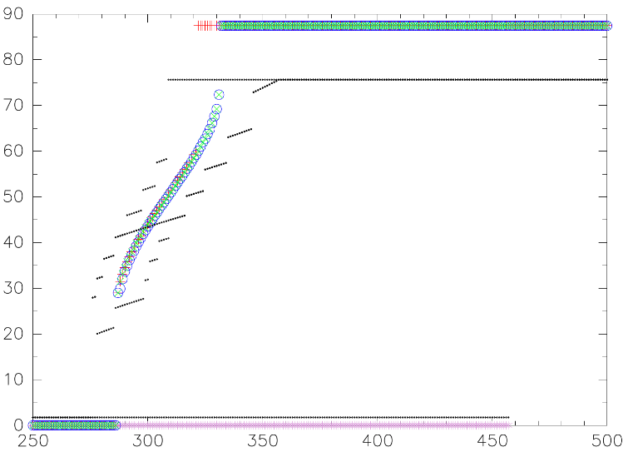
氷線緯度と太陽定数の関係の水平格子点数依存性
*
: [IC250]
: [PIC6_300-250]
: [PIC11_300-250]
: [NI300]
: 水平格子点数 16
×
氷線緯度
＋
水平格子点数 16
水平格子点数 50
Q [W/m⁻²]
太陽定数と氷線緯度の関係
氷線緯度
部分凍結解の初期値依存性の幅は水平格子点数を増やすと小さくなる
水平格子点数 500
Q [W/m⁻²]
Notes:
次に３つの水平格子点数をもちいて実験し比較しました。図の説明。その結果、部分凍結解の初期値依存性の幅は水平格子点数を増やすと小さくなることが見て取れます。

Slide 12
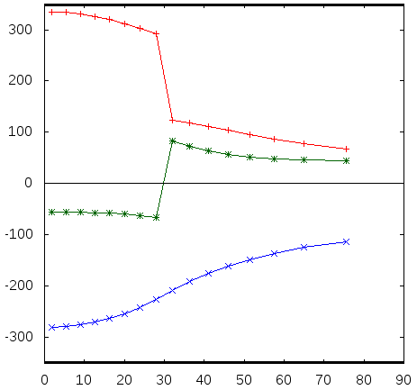
考察
氷なし
氷あり
水平格子点数が大きくなると部分凍結解の初期値依存性は小さくなる
  離散化における表現に部分凍結解の初期値依存性の原因がある
支配方程式
のうち太陽放射フラックスと水平熱拡散フ
ラックスの分布が不連続になっている
水平熱拡散フラックスは他 2 項と釣り合うように決定されるため, 太陽放射フラックスに着目する
  太陽放射フラックス
  アルベドが不連続な分布になっている
太陽放射フラックス
熱フラックス [Wm⁻²]
水平熱拡散フラックス
長波放射フラックス
緯度
A
水平格子点数 16, Q = 300 Wm⁻² のときに得られた平衡状態における[PIC6_300-250] の熱フラックス
A
A
Notes:
部分凍結解の初期値依存性は水平格子点数が大きくなると小さくなることがわかりました。そこで離散化における表現に部分凍結解の初期値依存性の原因であると考えました。支配方程式の各項を分布を見てみる。すると太陽放射フラックスと水平熱拡散フラックスが不連続な分布になっている。しかし、水平拡散項は他2項と釣り合うように決定されるため、太陽放射フラックスに着目する。太陽放射の子午面分布は連蔵。アルベドは不連続。アルベドの分布を工夫すると解決するのでは。

Slide 13
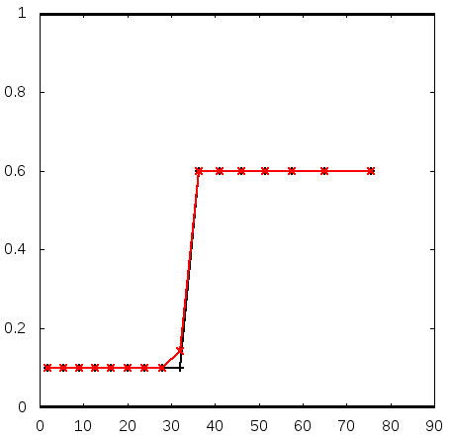
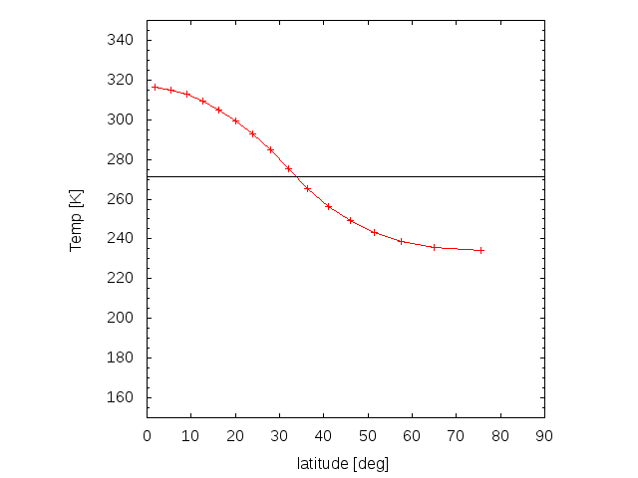
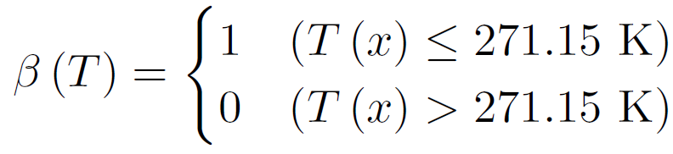
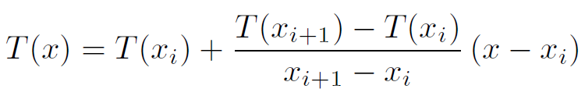
実験設定 2
サブグリッドスケールの氷面積を考慮したアルベド
  格子点間の温度分布を線形と仮定して各格子内の温度が凝固点を下回る面積を推定し, 面積の重みをつけた平均によってアルベドを求める
その他の設定は前の実験と
同様
アルベド
分布変更後
アルベド
アルベド
分布変更前
271.15 K
温度 [K]
水平格子点数 16, Q = 300 Wm⁻² のときに得られた平衡状態における[PIC6_300-250] のアルベド分布と温度分布
緯度
Notes:
そこで格子点間の温度分布を線形と仮定して各格子内の温度が凝固点を下回る面積を推定し, 面積の重みをつけた平均によってアルベドを求めました。図の説明。つまり、格子内は実はこれくらい凍ってて少したかく、黒から赤の分布になる。先ほどの実験のうちアルベド分布のみこのアルベド分布に変更し再度実験を行った。

Slide 14
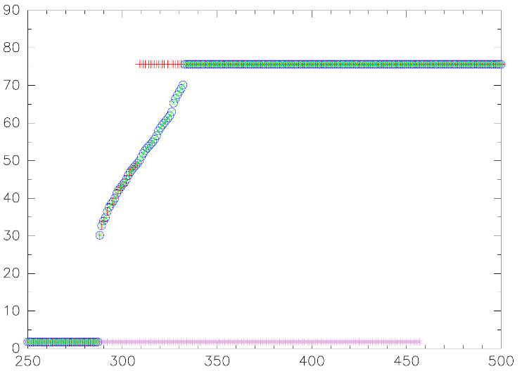
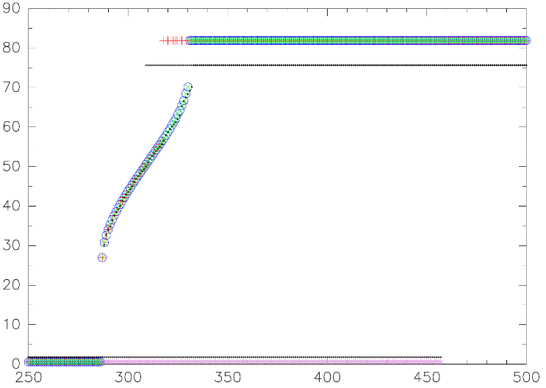
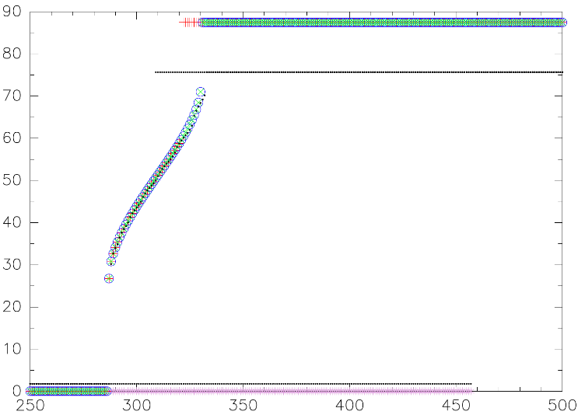
氷線緯度と太陽定数の関係
*
: [IC250]
: [PIC6_300-250]
: [PIC11_300-250]
: [NI300]
: 水平格子点数 16
×
氷線緯度
＋
水平格子点数 16
水平格子点数 50
Q [W/m⁻²]
太陽定数と氷線緯度の関係
氷線緯度
3 種類の解が得られた
  全球凍結解, 部分凍結解, 氷なし解
多重解が得られた
水平格子点数によらず, 氷線緯度は一意に求まる
水平格子点数 500
Q [W/m⁻²]
Notes:
このモデルを用いて計算した結果がこの図です。図の説明。まず左上に着目する。前と同様に3種類の解と多重解が得られました。しかし、前と異なり氷線緯度は一意に求まるように思われる。また水平格子点数を多くした結果と比較しても、どの水平光子点数でも氷線緯度は一意に求まり、水平格子点数 16 の解とおおよそ一致する。

Slide 15
まとめ
本研究では, 大気大循環モデルを用いて, 地球気候の太陽定数依存性を調べた
  大気大循環モデルを用いて 12 個の実験を実施し, 氷線緯度と太陽定数の関係を調べた
    太陽定数によって全球凍結解, 部分凍結解, 氷なし解の 3 種類の解が得られた
    氷線緯度と太陽定数の関係は南北半球で異なった
      海陸分布を考慮したことに起因すると考えられる
    同じ太陽定数に対して多重解が現れた
    同じ太陽定数に対して, 異なる氷線を持つ部分凍結解が得られた(部分凍結解の初期値依存性)
  1 次元エネルギーバランスモデルを作成し, それを用いた実験を実施し, 部分凍結解の初期値依存性を調べた
    エネルギーバランスモデルを用いても, 同じ太陽定数に対して, 部分凍結解の初期値依存性が得られた
    サブグリッドスケールの氷面積を考慮した新しいアルベド分布を用いると, 部分凍結解を一意に求めることができた
      不連続なアルベド分布では氷線が隣の格子点に到達しない限りアルベドが変化しないことに起因すると考えられる
Notes:
まとめ

Slide 16
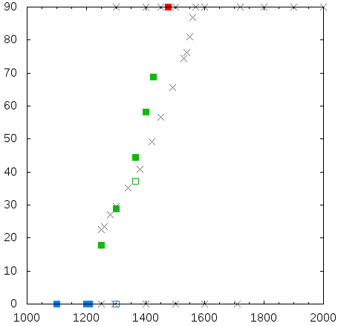
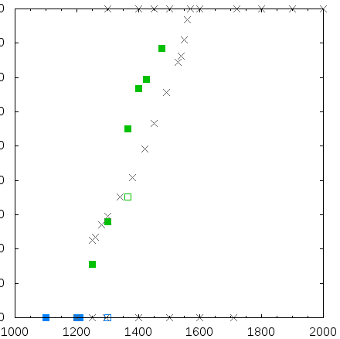
氷線緯度と太陽定数の関係
全球凍結解
氷なし解
: 全球凍結解(Init 280 K)
: 全球凍結解(Init 200 K)
: 部分凍結解(Init 280 K)
: 部分凍結解(Init [S1500])
: 氷なし解(Init 280 K)
: Ishiwatari et al. (2007)
※1 氷線緯度は凝固点前後の格子点の地表面温度の線形補間で求めた
※2 最後の 15 年を平均し, 東西平均した地表面温度を用いた
氷線緯度
部分凍結解
部分凍結解
北半球
南半球
全球凍結解
全球凍結解
太陽定数 [Wm⁻²]
太陽定数 [Wm⁻²]
氷線緯度と太陽定数の関係
全球凍結解, 両半球部分凍結解, 北半球氷なし・南半球部分凍結解が得られた
氷線緯度と太陽定数の関係は南北半球で異なった
  海陸分布を考慮したことに起因すると考えられる
多重解が得られた
同じ太陽定数に対して, 2 つの異なる氷線を持つ部分凍結解が得られた(部分凍結解の初期値依存性)
Notes:
その結果がこの図です。横軸に・・・・・・・・・。ここでは南半球のみを示しています。南半球では、全球凍結解と部分凍結解と多重解が見つかりました。また、初期条件を変えると異なる氷線を持つ部分凍結解、つまり部分凍結解の初期値依存性が得られました。

Slide 17
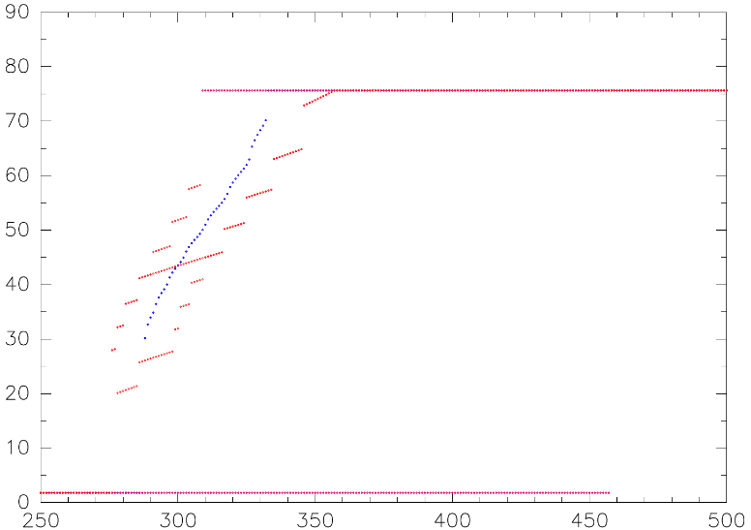
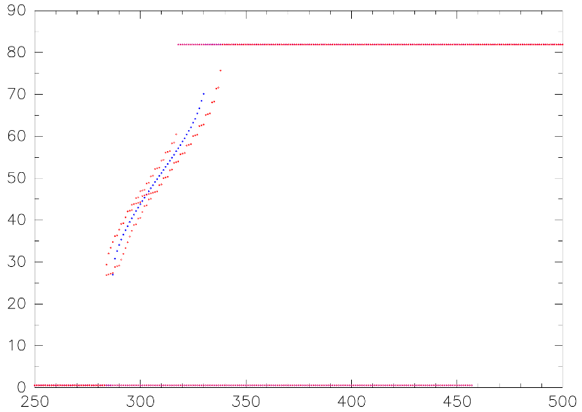
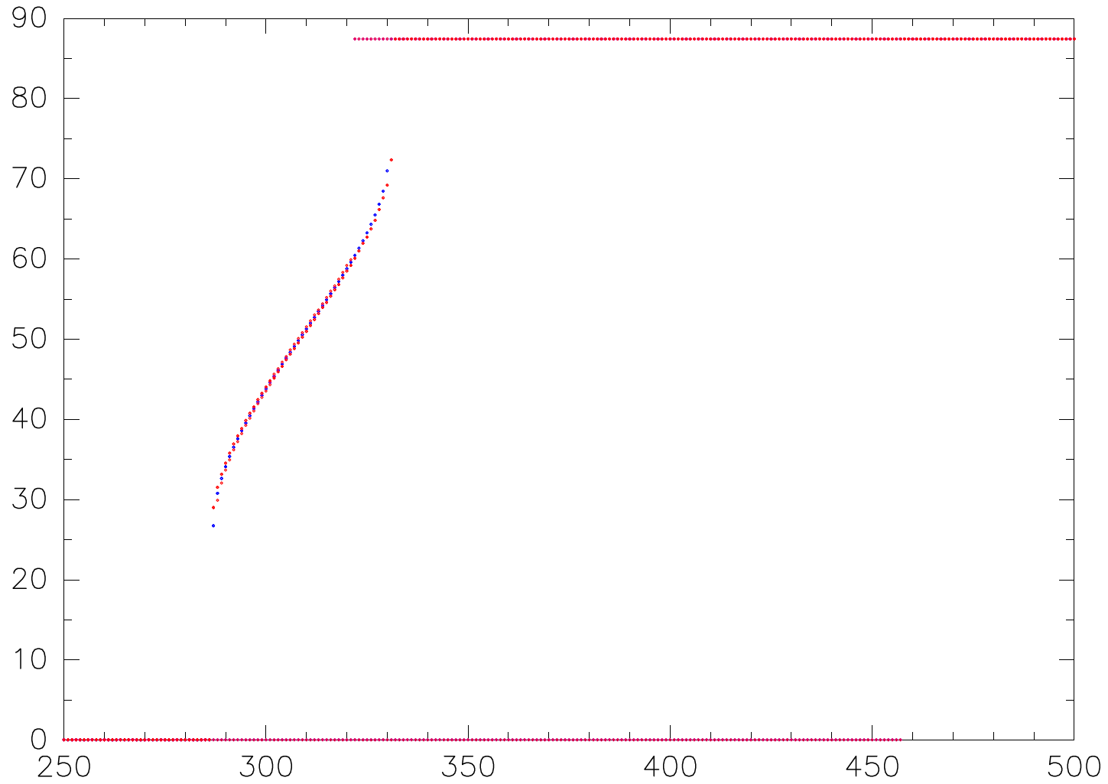
氷線緯度と太陽定数の関係
:アルベドの扱い変更前
:アルベドの扱い変更後
氷線緯度
水平格子点数 16
水平格子点数 50
Q [W/m⁻²]
太陽定数と氷線緯度の関係
氷線緯度
アルベドの扱い変更後の実験において得られた解はアルベドの扱い変更前の実験において水平格子点数を大きくしたときに収束する解とおおよそ一致する
水平格子点数 500
Q [W/m⁻²]

Slide 18
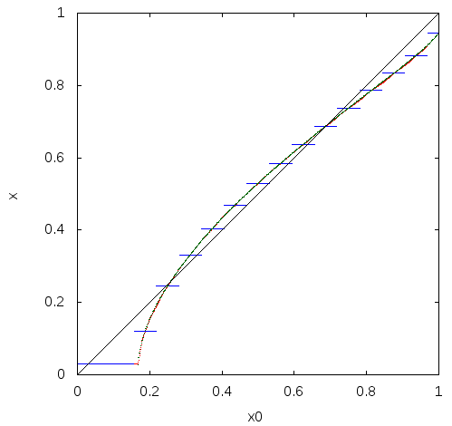
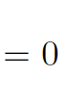
部分凍結解の初期値依存性の解釈
: x = x_0
: アルベドの扱い変更前(格子点数 16)
: アルベドの扱い変更前(格子点数 500)
: アルベドの扱い変更後(格子点数 16)
始めに氷線を仮定する(x₀)
上記の方程式を解く
結果の温度分布から氷線を求める(x)
青点では x が階段状に分布する
  解は複数存在する
緑点と赤点では x がおおよそなめらかに分布する
  解はおおよそ 1 つに求まる
不連続なアルベド分布では氷線が隣の格子点に到達しない限りアルベド分布が変化しないことに起因すると考えられる
Q = 300 Wm⁻² のときに得られた x₀ と x の関係

